Slide 1
Practica Supervisada
Mantenimiento de pantografo

Slide 2
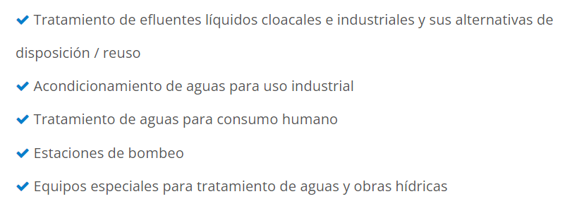

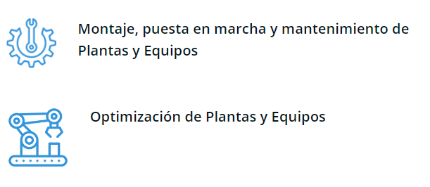


Slide 3
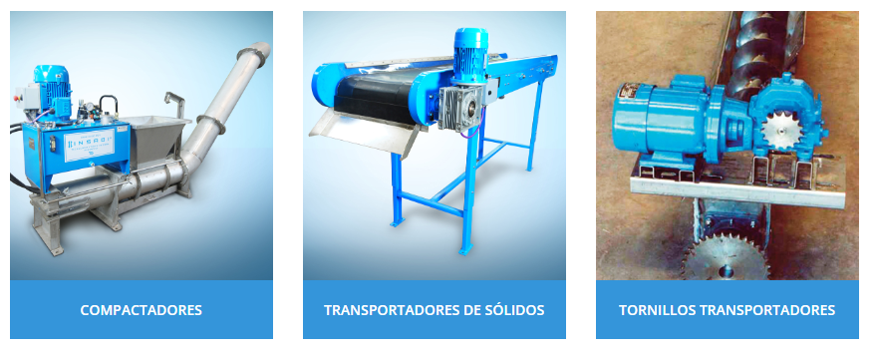
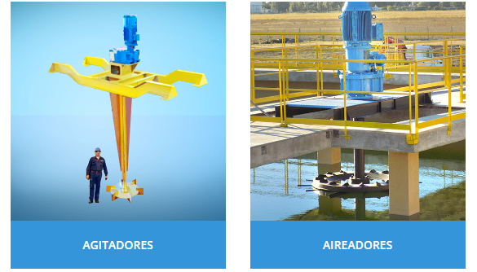
Equipos que realiza

Slide 4
Objetivos
Tener una panorama completo de lo que significa trabajar en una industria metalúrgica complementando el trabajo de oficina con el trabajo en planta.
Plasmar lo realizado en la practica supervisada mediante explicaciones teóricas y fotografías.
Dicha practica persigue los objetivos o funciones del mantenimiento:
Reparar (hacer que los equipos que fallaron puedan volver a realizar sus funciones principales)
Preservar (incrementar la vida util de los equipos, preservar el patrimonio de la empresa, contrarrestar deterioros en los equipos)
Mantener (llevar a cabo una forma adecuada de preservar en el tiempo los equipos)
Mejorar.

Slide 5
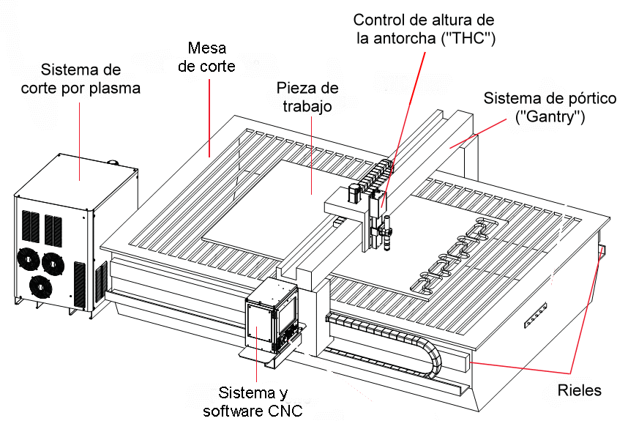
Pantografo: descripcion y partes
Elementos que lo componen y sus funciones
Sistema de corte por plasma (CPU, Monitor).
Mesa de corte
Portico
Cabezal/es
Rieles
Alimentacion

Slide 6
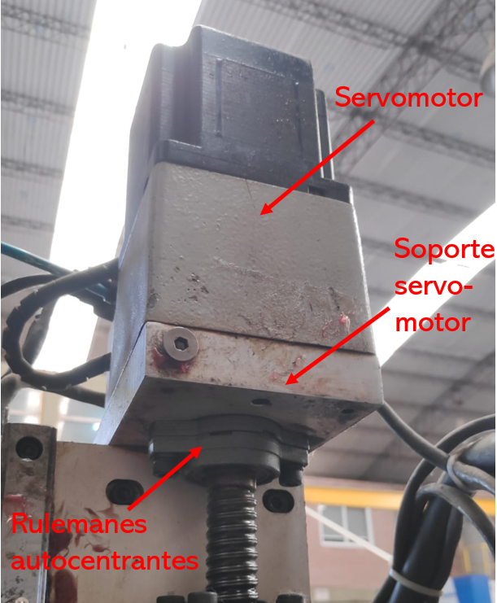
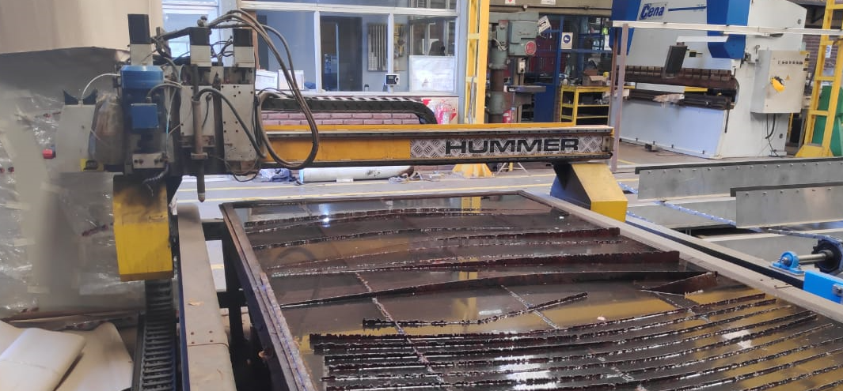
Pantografo de INSADI
Notes:
En desuso

Slide 7
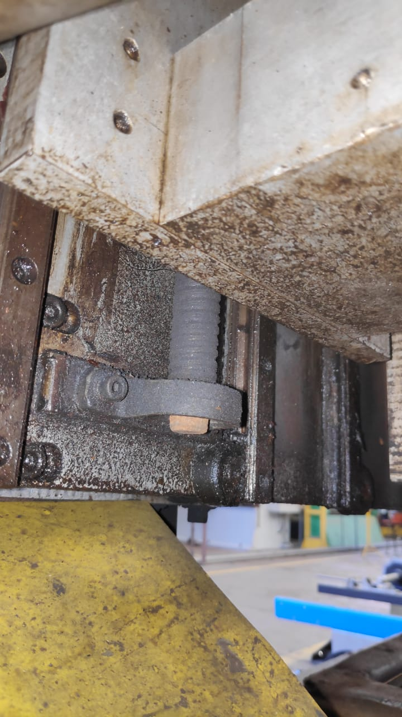
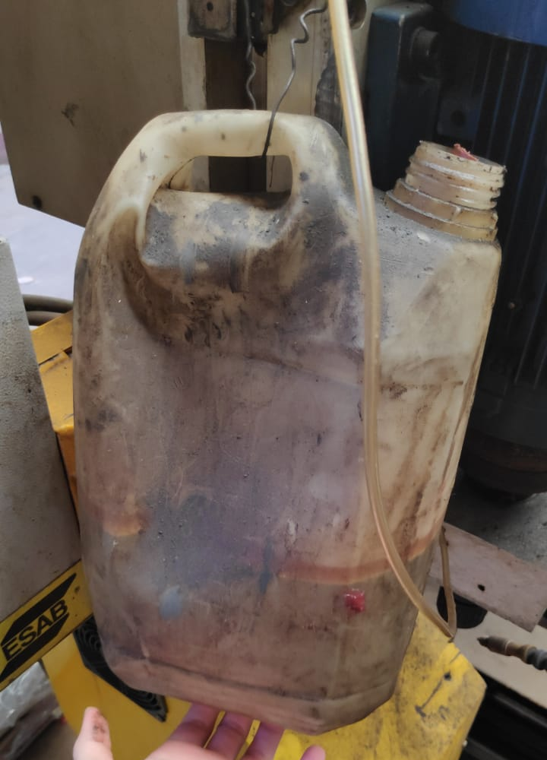
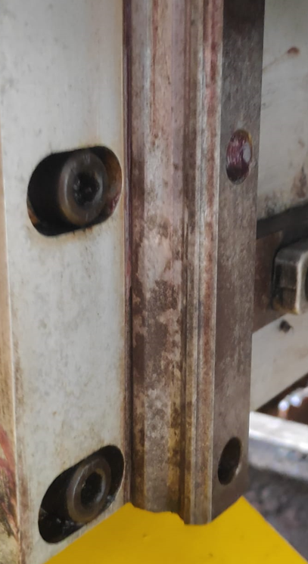
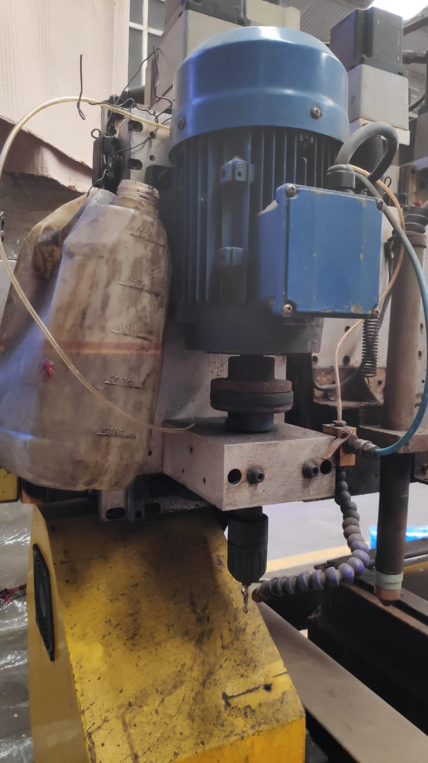
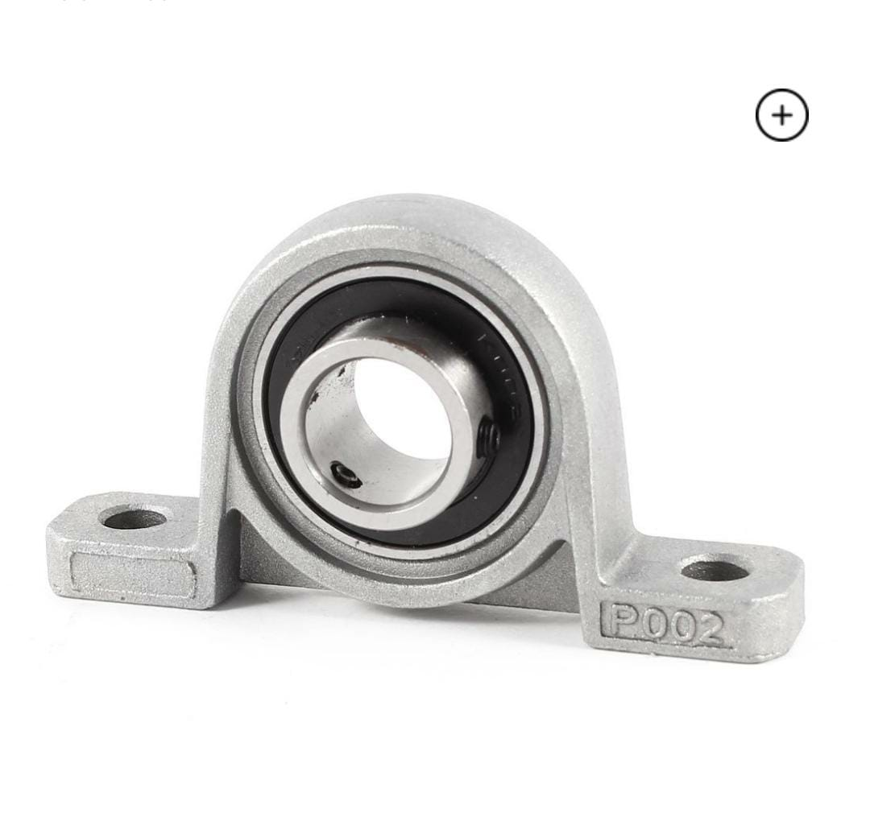
Problematica
Soportes de tornillos (o varillas sin fin o chumaceras) superiores e inferiores.
Escuadratura
Reservorio de liquido refrigerante
Boton de parada de emergencia
Protección de los 3 cabezales
Limpieza y lubricacion

Slide 8
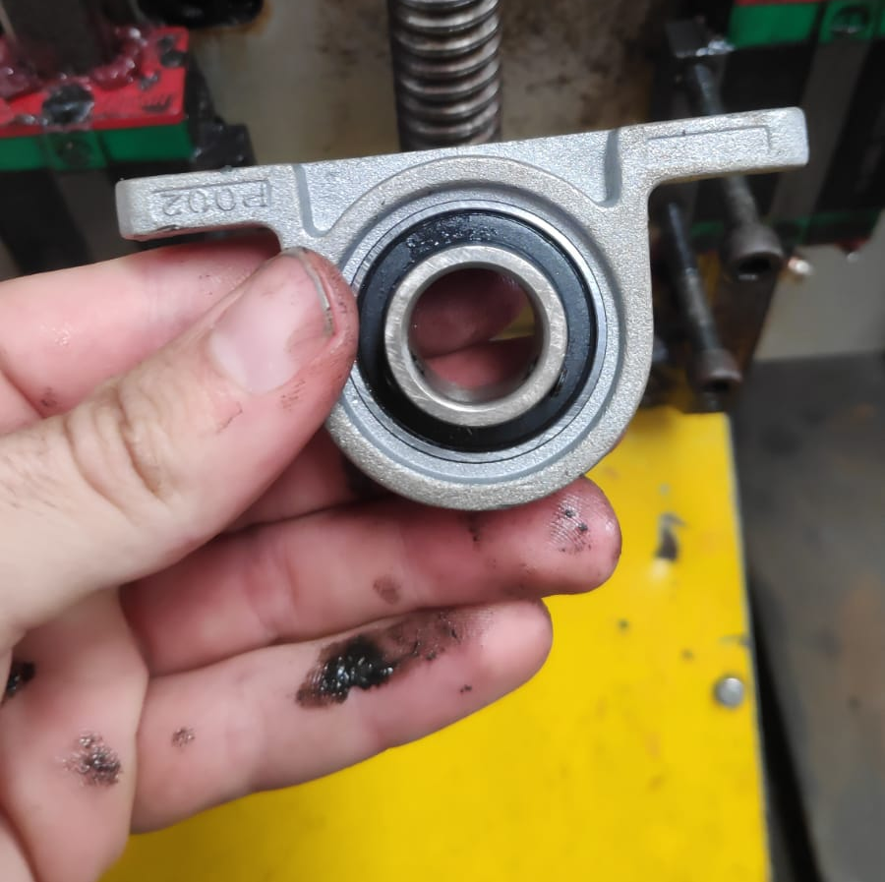
Soporte del tornillo sin fin
Al momento de romperse no se habia reemplazado por falta de suministros en el mercado.
Intentar comprarlo nuevamente
Realizar un buje y portabuje

Slide 9
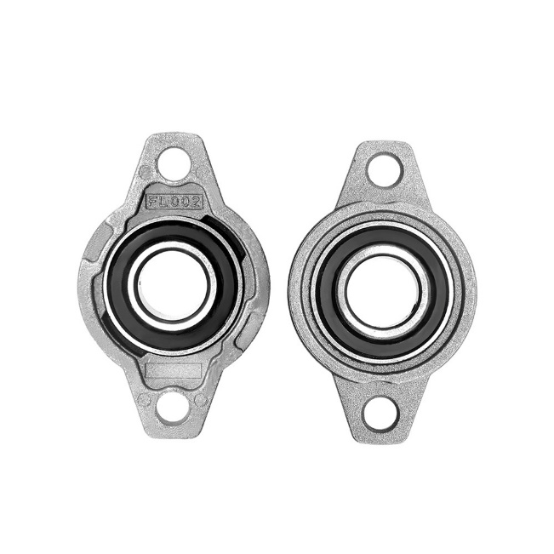
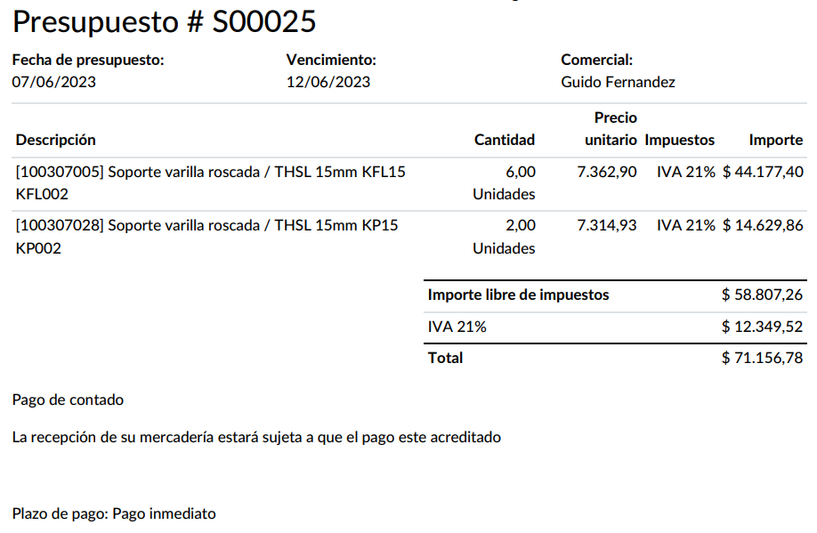
Compra de los soportes P002 y F002
Ingia S.A
Unidades: 6 KFL002 y 2 de KP002
Precio: $71000 (7/06/2023)

Slide 10
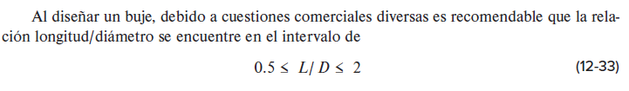
Fabricacion de buje y portabuje
Longitud del buje [mm] | 30
Dext [mm] | 24
Dint [mm] | 15
L/D | 2.00

Slide 11
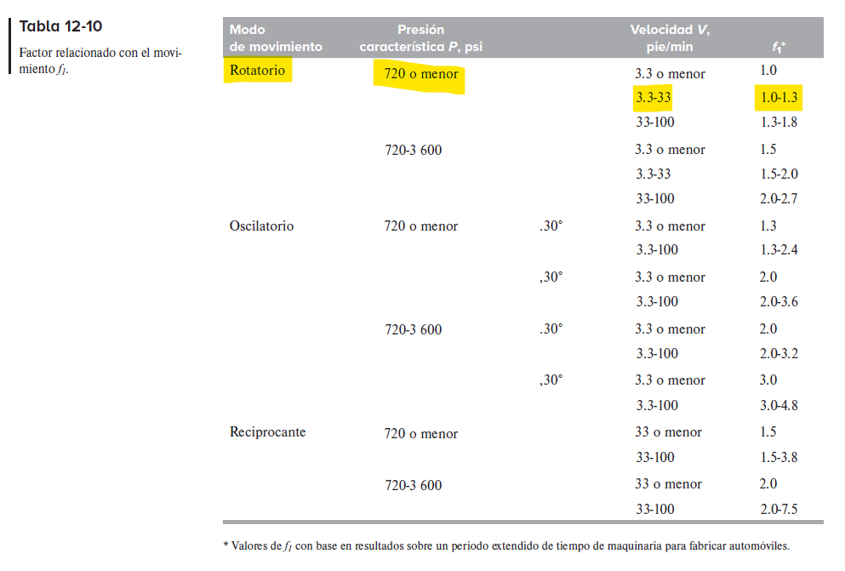
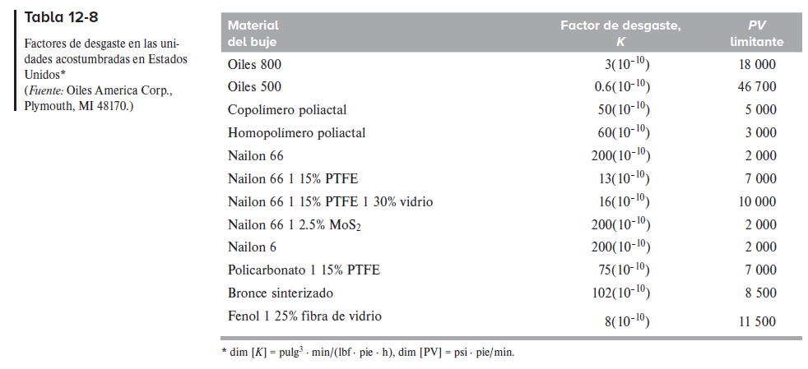

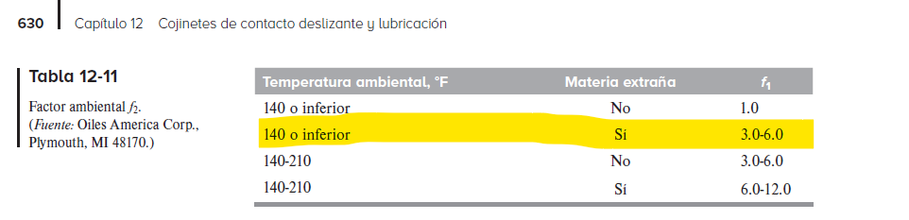
Aproximacion del desgaste “W” en funcion del tiempo
F | 20 | lb
RPM | 50 | 3000
Vel tang | 0.04 | m/s
Vel tang | 7.73 | ft/min
f1 | 1.3
f2 | 3
K | 1.02E-08
F= fuerza radial
f1=factor de movimiento (dependiente de la presion y V)
f2= factor Ambiental
K= factor de desgaste.

Slide 12
Aproximacion del Desgaste en function del tiempo

Slide 13
Vida aproximada del buje para desgaste de 0.1mm
Tiempo semanal de trabajo estimado en momento de maxima utilizacion | 24 | hrs/semana
Tiempo que gira el tornillo sin fin | 12 | hrs/semana
Vida del buje para desgaste de 0.1 mm | 29 | semanas
 | 7 | meses

Slide 14
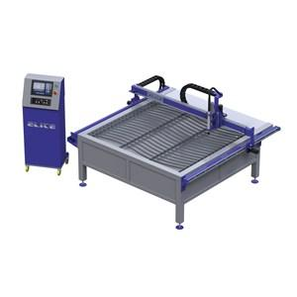
Escuadratura
Puente y mesa deben estar perpendiculares.
Regulacion mediante topes
Verificacion de las diagonales

Slide 15
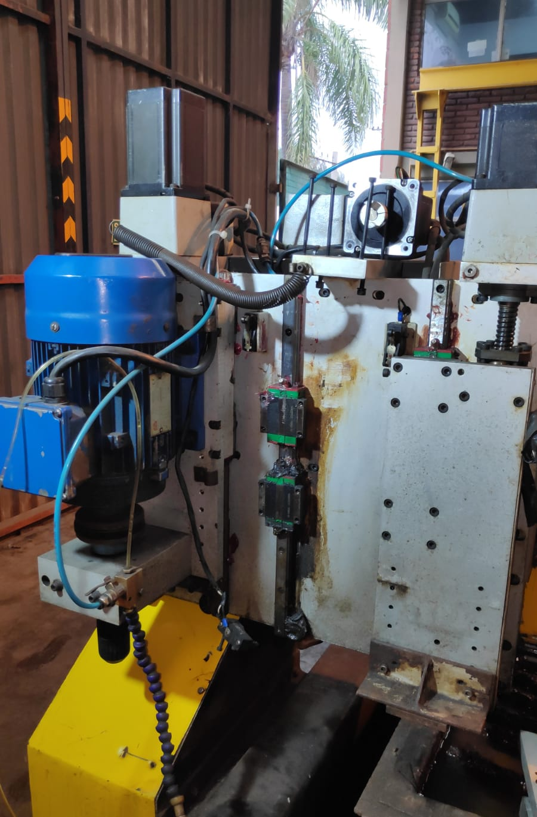
Proteccion de los cabezales
Se realizo protecciones principalmente para evitar la suciedad en rodamientos y guias que deterioraban la vida util de los mismos.
Tambien evitan corrosion al dificultar la entrada de agua.

Slide 16
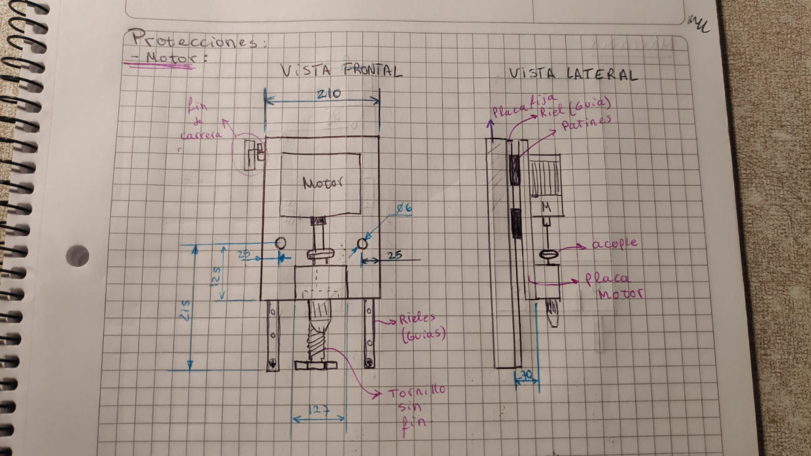
Croquis realizados en planta
Se tomo las medidas necesarias en cada cabezal haciendo un croquis por cada uno de ellos.

Slide 17
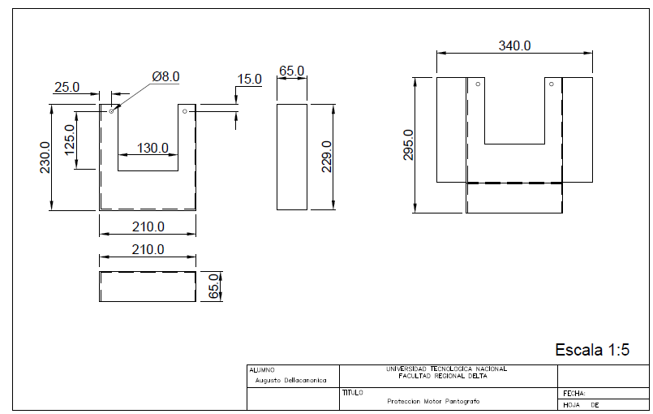
Croquis chapas protecotras del motor

Slide 18
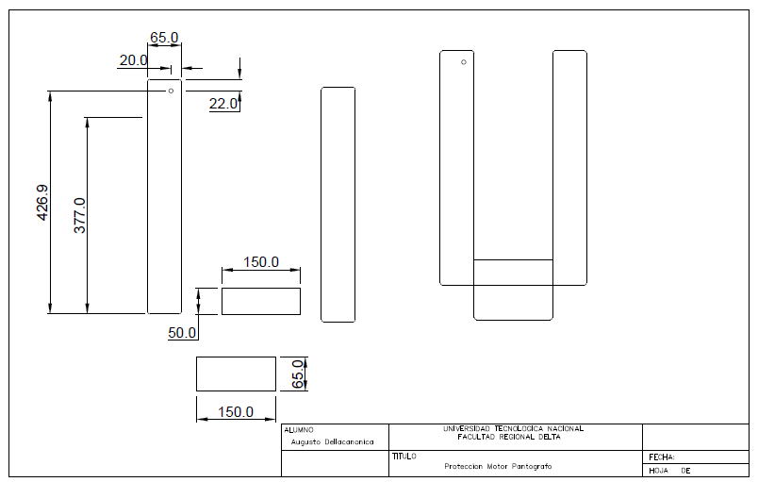
CROQUIS CHAPAS PROTECTORAS MARCADOR

Slide 19
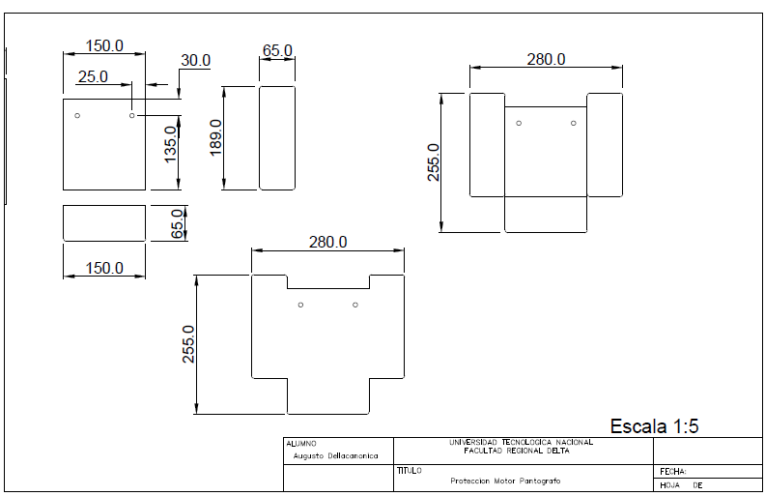
Croquis chapas protectoras torcha

Slide 20
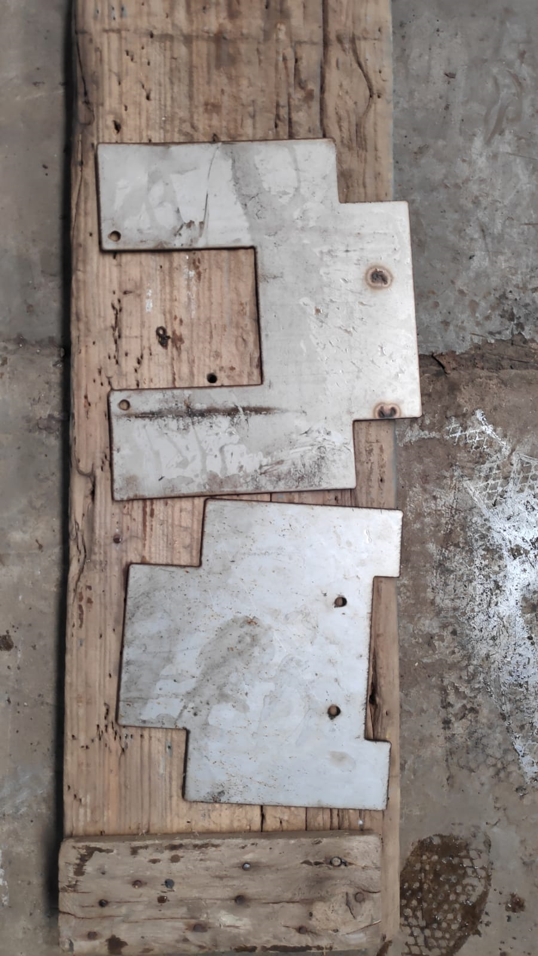
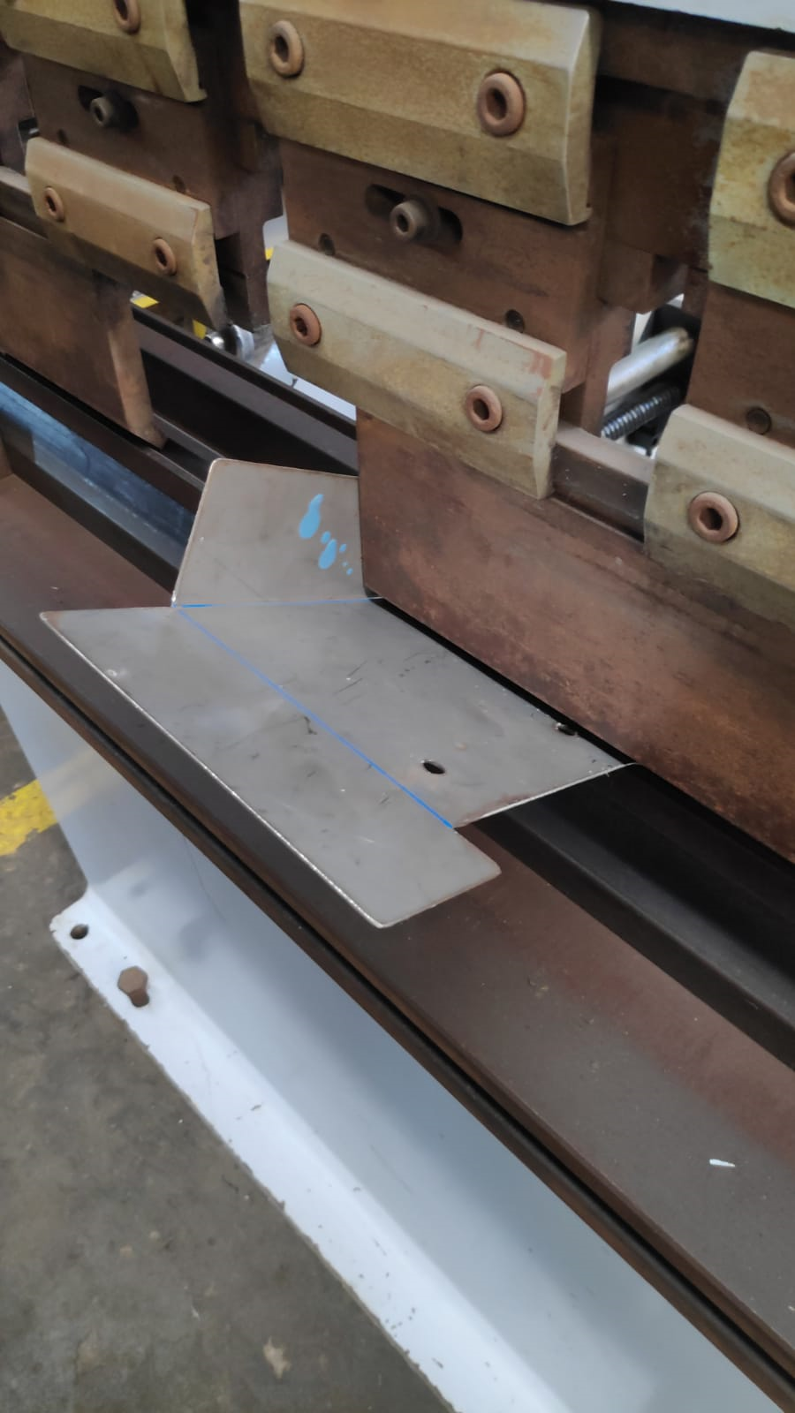
Cortado y plegado
Secuencia de operaciones:
- Relevamiento
- Autocad
- Codigo G
- Simulacion en programa de pantografo
- Corte
- Plegado

Slide 21
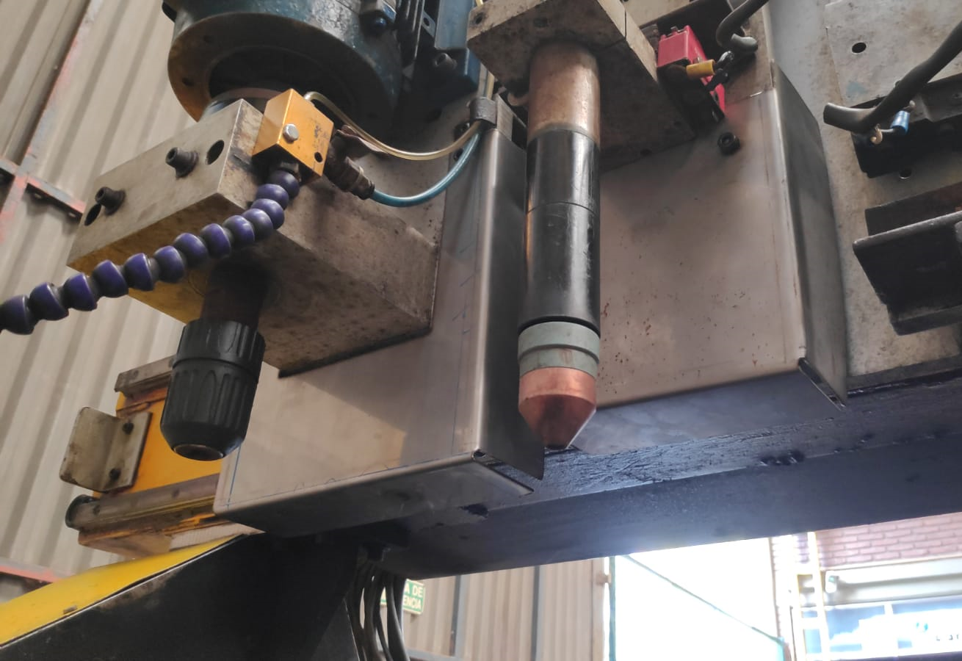
Resultados protecciones finalizadas

Slide 22
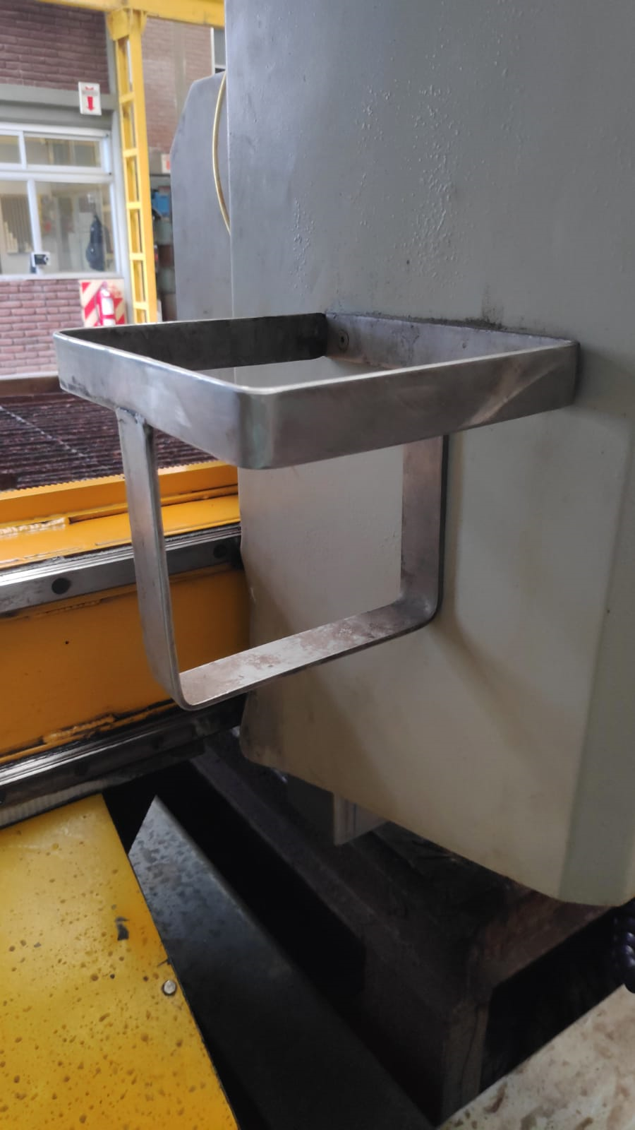
Soporte contenedor liquido refrigerante
Se renovo el recipiente
Se reubico la posicion
Dado la necesidad de que no entre suciedad en el mismo y se tapen las mangueras, se decidio poner una tapa con agujero para poder pasar dicha manguera

Slide 23
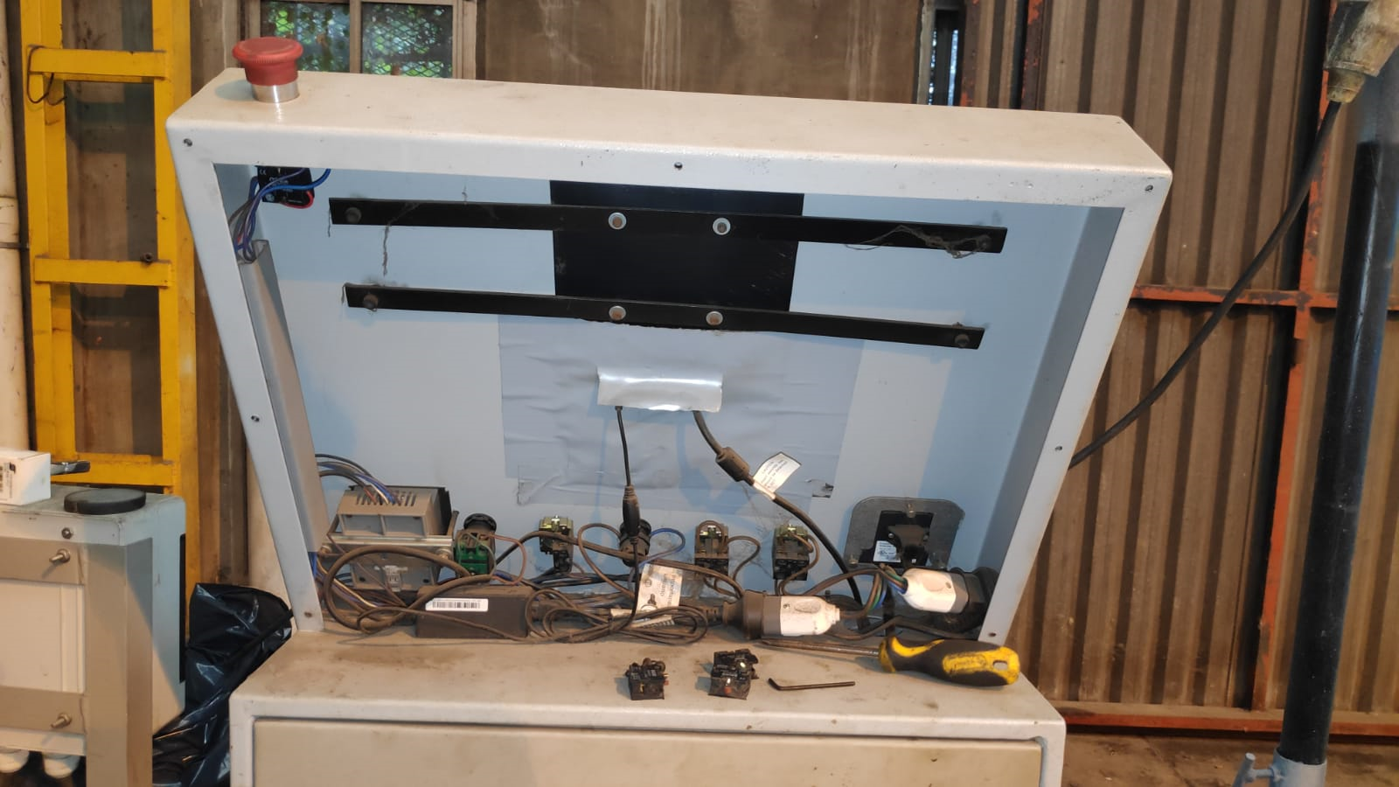
Cambio del boton de parada de emergencia

Slide 24

Limpieza y lubricacion
Desmonte de las protecciones de las guias horizontales que mueven al carro longitudinalmente.
Limpieza de guias, revision de los patines y lubricacion en:
Guias longitudinales
Guias transversales
Guias verticales

Slide 25
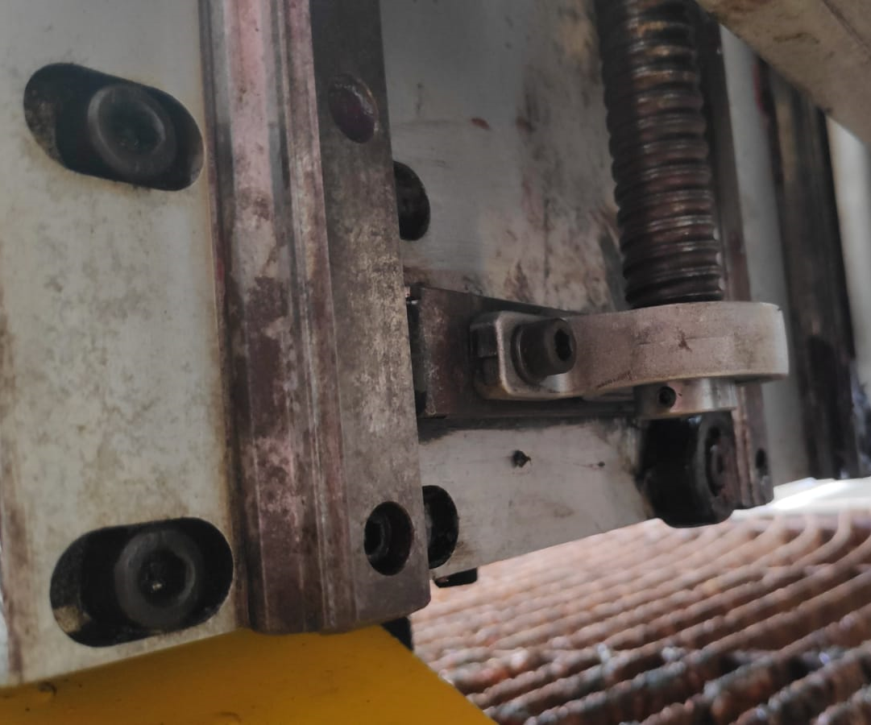
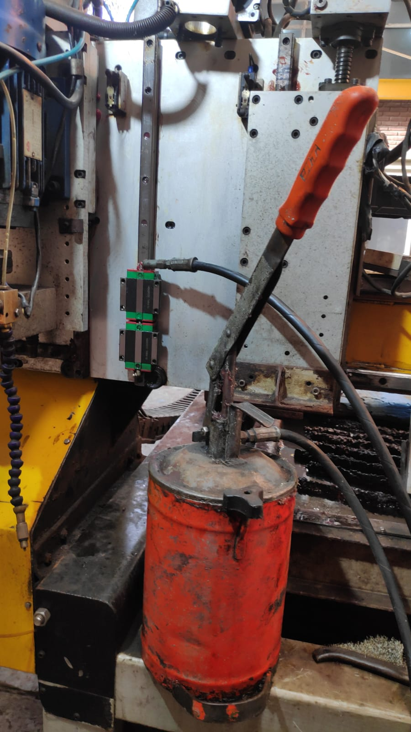
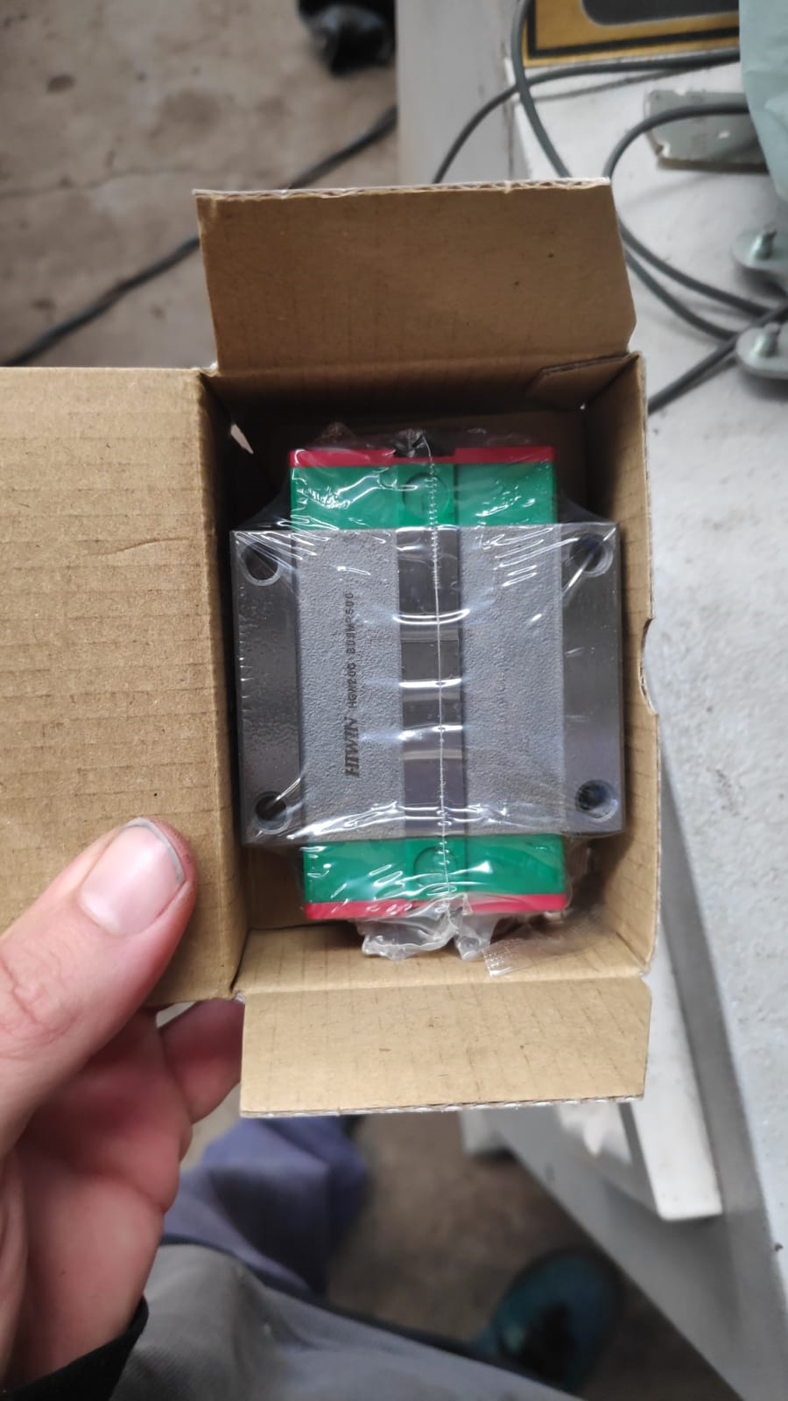
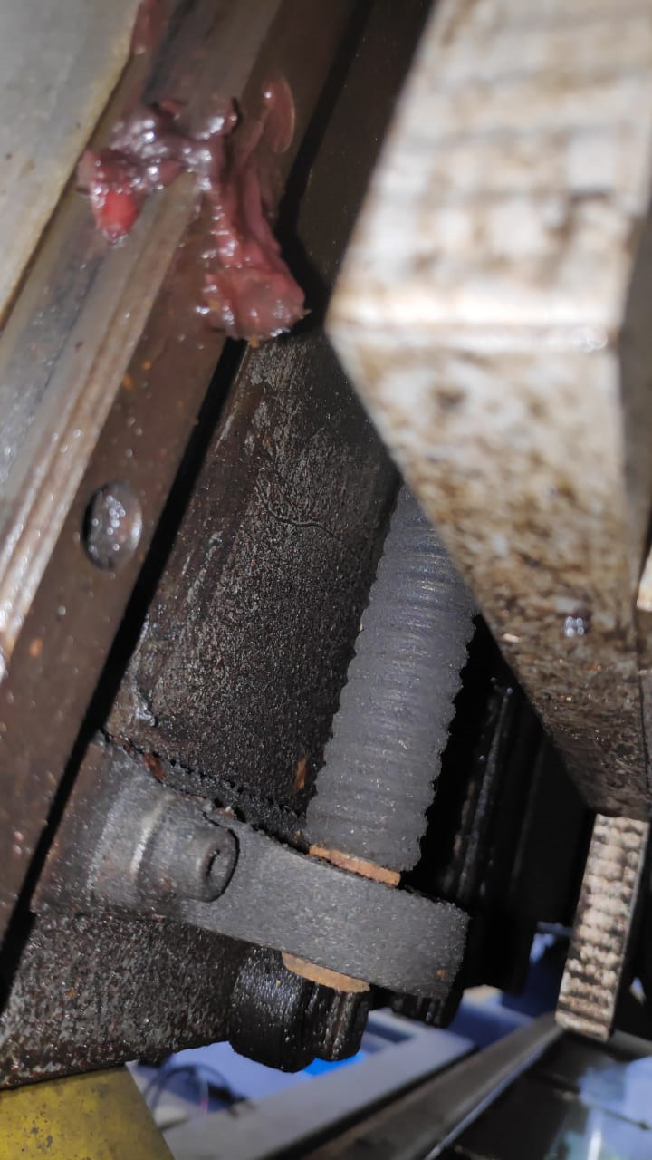
Guias verticales
Limpieza: importante porque afecta la vida util de los patines, de los rodamientos y evita la corrosion de las guias.
Patines: se reemplazaron dos.
Aumento de la vida util de los patines: lubricacion + tapones para los tornillos en las guias.

Slide 26
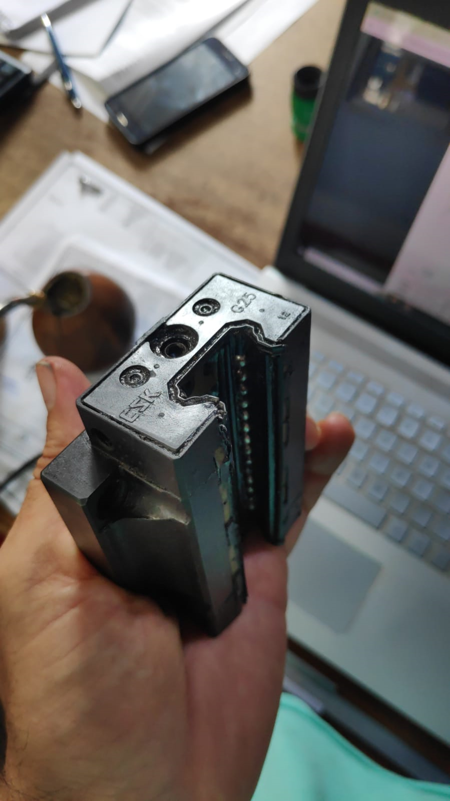
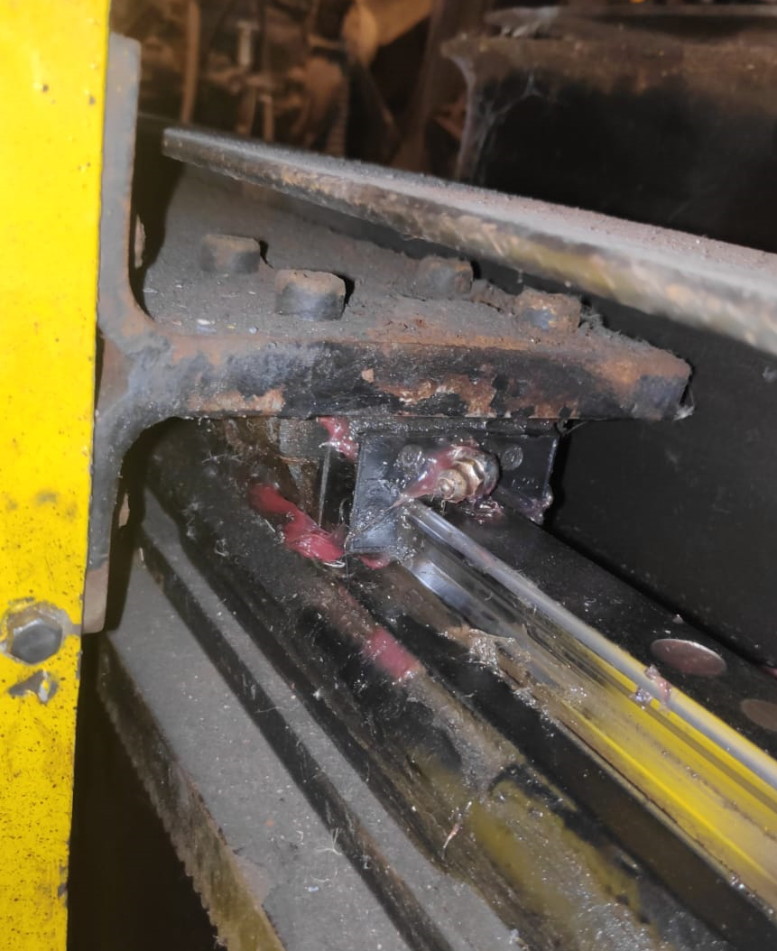
Guias horizontales
Se reemplazo uno de los patines por otro que habia en stock.
Tornillos de sujecion se cambiaron por inoxidables

Slide 27
Plan de mantenimiento
Item | Descripcion | Frecuencia inicial | Fecha y firma
1 | Limpieza de las guias (horizontales, verticales, transversales) con queroseno y pincel. | 3 semanas
2 | Lubricacion de todas las guias y los patines mediante alemites | 3 semanas
3 | Comprobar nivel de fluido en el tanque del liquido refrigerante | 1 mes
4 | Verificar escuadratura | 1 semana
5 | Comprobar el boton de parada de emergencia | 3 meses
6 | Limpieza de cabeza de tornillos allen que sujetan el portico a los patines de las guias horizontales | 1 mes
7 | Verificar correcto funcionamiento de los patines guias horizontales | 5 meses
8 | Verificar correcto funcionamiento de los patines guias verticales y trasnversales | 4 meses

Slide 28
